Slide 1
Systémy a postupy odborného výcviku
Nikola Straková

Slide 2
Systémy odborného výcviku
způsob uspořádání a rozčlenění učiva odborného výcviku na složky
uspořádání učiva určuje postup jeho osvojování
pro výběr konkrétního systému je zásadní:
  stupeň podobnosti učebního výrobního procesu
  podmínky, ve kterých se realizuje OV
  míra uplatňování didaktických zásad
Předmětný
Operační
Souborně operační
Modulový

Slide 3
Předmětný systém
typický pro: kusovou (malosériovou) výrobu
> malé podniky -> řemeslník (skupina pracovníků) zhotovuje celý výrobek nebo službu
cílem je: KOMPLEXNÍ VÝROBA PŘEDMĚTŮ
vyžaduje rozložení učiva dle zásad soustavnosti a přiměřenosti na celé výrobky
  nejdříve jednoduché výrobky a služby, potom složitější
  při osvojování učiva se dodržuje technologický postup!
ŽÁK SI OSVOJUJE DOVEDNOSTI KOMPLEXNĚ (ne rozdělením na jednotlivé dílčí operace)
na následujícím výrobku jsou některé práce a operace nové
hodnotí se (s ohledem na složitost práce a výrobku):
  počet
  přesnost
  kvalita
Nevýhoda: každý výrobek vyžaduje zvládnutí více operací = možný problém na začátku učební doby => vybrat co nejjednodušší výrobek

Slide 4
Rozčlenění učiva v předmětném systému
učivo se vyučuje na souborných pracích
souborné práce = typické výrobky, předměty daného oboru
  předpoklad: Naučí-li se žáci vyrábět typické předměty a provádět typické činnosti, pak dokážou provádět samostatně i podobné práce a budou se v oboru postupně zdokonalovat.
typické výrobky, předměty = výchozí komponenty učiva
  základní stavební prvky obsahu OV
grafické znázornění postupu výuky
I O₁ I O₂ I I O₁₋₂+O₃ I IO₁₋₃+O₄I IO₅ I O₆I I O₁₋₆+O₇I …O_{n}

Slide 5
Příklady
Obor stolař: výroba stoličky -> lavičky -> židle -> stolu
…

Slide 6
Operační systém
typický pro velkosériovou výrobu, hromadnou výrobu
předpoklad: KAŽDÁ PRÁCE SE DÁ ROZLOŽIT NA JEDNODUCHÉ ČÁSTI – OPERACE
každá operace se cvičí k bezpečnému zvládnutí
k osvojené operaci se žáci už nevrací
až je zvládnou všechny pracují na produktivních výrobcích
NEVÝHODY: dril bez uplatnění tvořivosti -> nechuť k práci, únava, ztráta zájmu
dovednosti se nacvičují na neproduktivních předmětech a materiálech ve školních dílnách a na cvičných pracovištích
teprve až si žáci osvojí všechny operace, pracují v dílnách na produktivních výrobcích podle předmětného systému

Slide 7
Osvojování učiva v operačním systému
nerespektují se 3 fáze učení senzomotorickým dovednostem
každá operace se nacvičuje nepřetržitě tak dlouho, dokud si ji žák bezpečně neosvojí => absence 3. fáze
  1. fáze: seznámení s činností
  2. fáze: osvojení činnosti
  Tyto dvě fáze probíhají souvisle bez přerušení u jednoduchých a středně těžkých činností
  3. fáze: procvičení a upevnění
  Poslední fáze má následovat po určitém časovém odstupu (ne příliš dlouhém)

Slide 8
Příklady
Obor prodavač(ka): nácvik krájení salámu na nářezových strojích; práce na kontrolní pokladně

Slide 9
Výhody a nevýhody předmětného a operačního systému
 | VÝHODY | NEVÝHODY
PŘEDMĚTNÝ SYSTÉM
OPERAČNÍ SYSTÉM

Slide 10
Souborně-operační systém
= kombinace operačního a předmětného systému
nejčastěji využívaný
za výchozí části učiva se berou pracovní operace a souborné práce
1) Nácvik operace
  věnuje se jí čas nezbytný pro osvojení základní dovednosti
  cvičí se na cvičných nebo užitkových pracích
2) Souborná práce
  následuje po nácviku potřebných operací
  =odpovídající výrobek – produktivní práce
  prohloubení a upevnění operace
3) Další souborná práce
  vede k osvojení dalších nových operací a procvičení již osvojených
postupně je více času věnováno souborným pracím, které jsou složitější
DŮLEŽITÉ JE SPRÁVNĚ ROZDĚLIT UČIVO NA JEDNOTLIVÉ ČÁSTI A ÚČELNĚ JE USPOŘÁDAT
O₁+O₂+O₃ 1.SP O₄+O₅ 2. SP O₆+O₇ 3.SP

Slide 11
Příklady
Obor aranžér: výroba poutače a jeho umístění do prostoru výkladní skříně

Slide 12
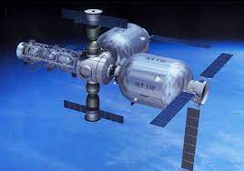
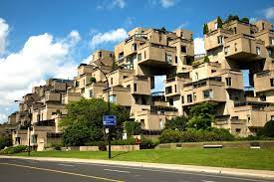
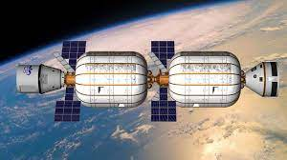
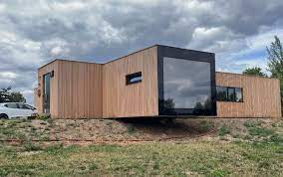
Modulový systém
= ucelená část vzdělávání, která má jasně definované vzdělávací cíle, obsah, výstupy, kritéria hodnocení (metody a formy hodnocení)
modul
  přesně definovaná jednoznačně vymezená vzdělávací nebo výcviková jednotka
  blok učiva, který tvoří uzavřený celek

Slide 13
Vzdělávací moduly
jiný přístup k organizaci vzdělávání, než poskytují tradiční vyučovací předměty
bloky učiva tvořící uzavřený celek:
  Ruční zpracování kovů
  Strojní obrábění kovů
  Základy instalace vodovodních systémů
  Základy instalace plynovodních systémů
  Šití prádla
  Základní zednické práce
  Obkladačské práce
  Výrobky studené kuchyně
  …
každý modul má své:
  vstupní požadavky na uchazeče
  obsah
  metodické pokyny pro vyučující
  vědomosti a dovednosti, které musejí absolventi zvládnout
  stanovený postup ověřování (ústní zk., test, kontrolní práce, …)
z jednotlivých modulů lze sestavit vzdělávací program

Slide 14
Vzdělávací program sestavený z modulů
vzdělávací program sestavený z modulů tvoří modulový systém
modulový systém lze inovovat, rozšiřovat podle požadavků praxe
kombinací různých modulů lze sestavit různé vzdělávací programy
  které vycházejí z požadavků na úroveň a kvalifikaci požadovanou praxí
2 základní typy programů:
  zvládnutí přípravných a základních modulů – výstup=získání nižší kvalifikace v oboru
  komplexní ovládnutí jednotlivých odborností v oboru s možnou volbou speciálních činností – výstup=vyšší kvalifikace v oboru

Slide 15
Vzdělávací program sestavený z modulů pro obor Gastronomie
3 typy vzdělávacích programů:
Práce ve stravování
  příklady modulů: Komunikace se zákazníkem a jeho obsluha, Studená kuchyně, Zbožíznalství, Maso, Nápoje, …
  výstupem po absolvování jednotlivých modulů = pomocný pracovník ve stravovacích službách (uplatnění v provozovnách rychlého občerstvení, přípravy pokrmů studené kuchyně, ve výrobnách knedlíků apod.)
  výuční list, 2 roky studia
Kuchař-číšník
  příklady modulů: moduly z 1. vzdělávacího programu + Slavnostní hostiny, Teplé předkrmy, Zahraniční kuchyně, Administrativa, …
  výstupem po absolvování modulů = zaměstnanec ve velkých, středně velkých a malých stravovacích provozech, po získání potřebné praxe možnost uplatnění jako soukromý podnikatel v gastronomii
  výuční list, 3 roky studia
Gastronomie
  příklady modulů: moduly z 1. a 2. vzdělávacího programu + Podnikání, Marketing, Zážitková gastronomie, …
  výstupem po absolvování modulů = vedoucí provozu, šéf kuchař, číšník specialista, zma-nec, zam-tel i podnikatel
  maturita, 4 roky studia

Slide 16
Úkol
SOŠ nemusí mít teoretické odborné předměty ani odborný výcvik, místo toho může mít vzdělávací moduly zaměřené na odbornou složku vzdělávání
všeobecně vzdělávací předměty se vyučují klasicky ve vyučovacích předmětech
Navrhněte modulový vzdělávací program ve vašem oboru
  Prostudujte soustavu oborů (obory R, H, L, M, …), příslušné RVP a ŠVP
  Navrhněte minimálně 2 vzdělávací programy s různou úrovní získané kvalifikace
  Uveďte:
    příklady jednotlivých modulů ve vzdělávacích programech
    předpokládanou délku studia
    výstup v podobě získané kvalifikace
Volitelný úkol:
  Zpracujte 1 libovolný modul vhodný pro váš obor
  Modul zpracujte do jednotné formální podoby dle příručky Modulární projektování ŠVP v OV (str. 10 – 19)

Slide 17
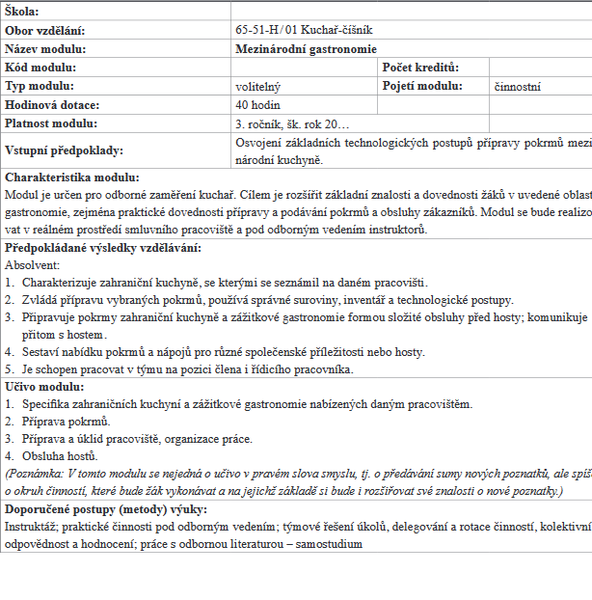

Slide 18
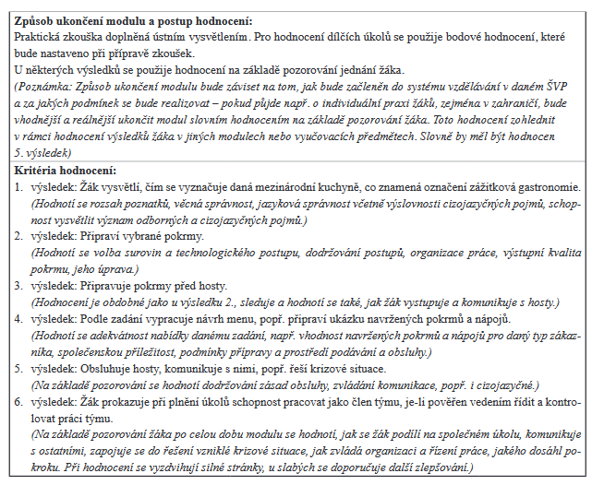

Slide 19
Postupy výuky odborného výcviku
= časový sled výuky tematických celků
na volbu vhodného postupu výuky má vliv:
  samotná témata
  didaktické požadavky
  místo výuky
  materiální prostředky
rozlišujeme postupy:
NÁSLEDNÝ
STŘÍDAVÝ
SOUBĚŽNÝ

Slide 20
A) Následný postup výuky
v odborném výcviku se třída rozdělí na odborné skupiny – všechny skupiny se učí ve stejnou dobu stejnému učivu
až probere celé téma následuje výuka dalšího tématu
každá skupina má:
  své stálé místo výuky (učebnu, dílnu, cvičné pracoviště)
  svého učitele odborného výcviku
nejjednodušší postup výuky
umožňuje věcnou i časovou koordinaci s teoretickým vyučováním

Slide 21
B) Střídavý postup výuky
každá skupina ve stejném období se učí jinému tematickému celku na jiném specializovaném pracovišti
učební skupiny procházejí jednotlivá pracoviště potře přeřazovacího plánu
sled výuky probíhá u každé skupiny v jiném pořadí
používá se tam, kde věcný obsah tematických celků vyžaduje organizaci výuky na různých pracovištích
příklad: obory obchodu a služeb:
  prodej potravin za pultem
  práce na kontrolní pokladně
  pánské kadeřnictví
  dámské kadeřnictví
každá skupina má jiné místo výuky a učitele, který vyučuje na daném místě výuky

Slide 22
C) Souběžný postup výuky
kombinace postupu následného a střídavého
každá učební skupina si osvojuje v krátkém časovém úseku a stále stejném sledu buď učivo z několika tematických celků nebo jednoho tematického celku na pracovištích (cvičných, provozních)
Proč se využívá?
  výuka pracovních činností je z důvodu ochrany zdraví žáků povolena jen několik hodin denně
  vzhledem ke složitosti učiva je nezbytné obsahovou část rozdělit do několika dávek

